Slide 1
·
Đọc mở rộng
·

Slide 2
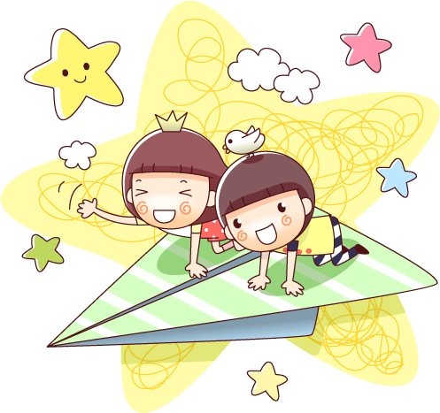
1. Đọc một câu chuyện về lòng biết ơn.

Slide 3
G:
Nhật kí trưởng thành của đứa trẻ ngoan – Làm một người biết ơn gồm nhiều câu chuyện thú vị, sinh động về lòng biết ơn... Bài học rút ra từ những câu chuyện cảm động giúp các em phát triển trí tuệ và cảm xúc tích cực.
Kĩ năng sống dành cho học sinh – Món quà của lòng biết ơn là cuốn sách hay dành cho các bạn thiếu nhi. Những câu chuyện sinh động sẽ giúp các em cảm nhận được sự ấm áp và tình cảm chân thật của con người.

Slide 4
Họa sĩ trang trí nhà cửa
"Một người phụ nữ nhờ anh họa sĩ thiết kế trang trí nhà cửa cho mình. Khi người họa sĩ đến, anh ấy gặp người chồng của người phụ nữ này. Anh ấy bị mù cả hai mắt và người họa sĩ cảm thấy buồn cho người chồng. Mặc dù vậy, anh ấy vẫn luôn vui vẻ thân thiện và lạc quan. Trong quãng thời gian làm việc, người họa sĩ đã trò chuyện sôi nổi vui vẻ với anh ấy suốt mấy ngày liền và dường như anh ấy không hề cảm thấy buồn đau về sự khiếm khuyết trên cơ thể của mình.
Sau khi hoàn thành công việc, người họa sĩ đã gửi hóa đơn cho nữ chủ nhân căn nhà. Người phụ nữ đã rất ngạc nhiên khi thấy một khoản giảm giá lớn hơn so với số tiền đã thỏa thuận ban đầu. Cô bối rối và hỏi anh họa sĩ: “Vì sao anh giảm giá nhiều cho tôi đến như vậy?”
Người họa sĩ trả lời: "Tôi thấy rất hạnh phúc khi được cùng trò chuyện với chồng chị. Anh ấy khiến tôi cảm nhận rằng hoàn cảnh của tôi còn rất tốt, vì vậy, tôi quyết định giảm giá một phần tiền trong hóa đơn này xem như là một lời cảm ơn đến anh ấy.”
Sự tôn trọng sâu sắc của người họa sĩ đối với chồng cô đã khiến cô cảm động rơi lệ. Mọi người đều cảm kích bởi sự rộng lượng của người họa sĩ chỉ còn một cánh tay này".

Slide 5
Ổ bánh mì
"Một giáo sư người Mỹ làm giảng viên tại một viện đại học ở nước Ba Tây (Brazil) đã nhắc lại một kỷ niệm khó quên. Ông thuật lại rằng một ngày kia khi đang trên con đường đến trường đại học, ông cảm thấy có ai đó kéo quần mình, quay đầu lại, ông thấy một cậu bé độ 5 hay 6 tuổi với đôi mắt tròn đen và sáng trong khuôn mặt lem luốc bẩn thỉu.
Cậu bé nhìn ông với lời van xin: “Thưa ông! Cho con bánh mì”. Khác với những lần trước, mỗi khi gặp trẻ ăn xin trên đường phố, mở lời van xin, ông thường phớt lờ, lạnh lùng bước đi, vì có nhiều trẻ ăn xin quá, nhưng không biết vì sao lần này ông lại dừng bước, rồi bảo cậu cùng đi với ông ta vào quán cà phê gần đó. Sau khi mua cho cậu một bánh kem và thức ăn khác mà cậu muốn, ông mua cho mình một tách cà phê, rồi bước ra khỏi tiệm, quên hẳn cậu bé.
Nhưng khi ông đi được ít bước thì có người đụng vào lưng ông, quay nhìn lại, ông thấy cậu bé khi nãy. Cậu bé vẫn cầm ổ bánh kem và run run nói: “Con cám ơn ông!”. Vị giáo sư nầy cảm động vì lời cám ơn của cậu bé ăn xin đáng thương đó, trong khi đó có những trẻ ăn xin khác đã nhận tiền hay thức ăn ông cho nhưng chưa có em nào có lòng biết ơn như thế!"

Slide 6
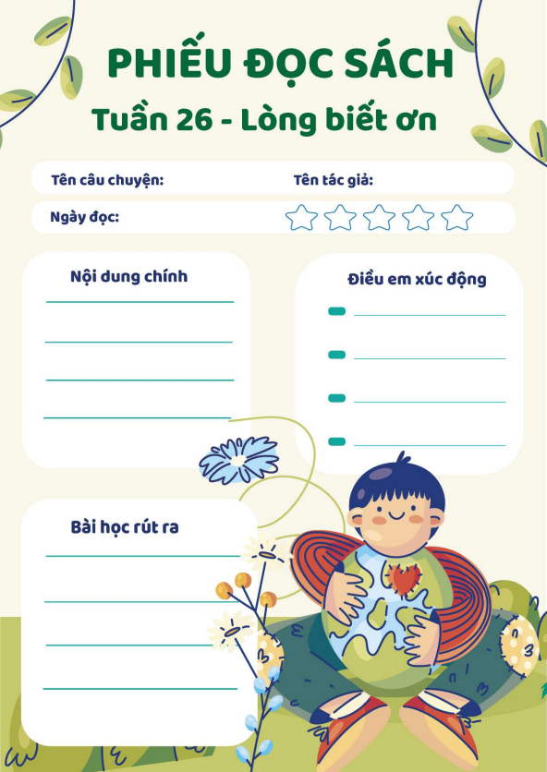
2. Viết phiếu đọc sách theo mẫu

Slide 7
3. Trao đổi với bạn về nội dung chính và những điều em thấy xúc động trong câu chuyện.

Slide 8
Nội dung câu chuyện nói về điều gì?
Nhân vật chính trong truyện là ai?
Nhân vật đó thể hiện lòng biết ơn như thế nào?
Em hãy nêu tình cảm, cảm xúc của minh về nhân vật đó,...

Slide 9




